Slide 1

محاسبات آماری با R کتاب دکتر محمدمرادی و عبداله جلیلیان
دانشگاه اراک 1400

Slide 2
صفحات: 1 - 20
ارائه دهنده:
محراب عتیقی

Slide 3
فصل 1 مقدمه
نرم افزار R یک نرم افزار محاسباتی آماری است که در زمان کوتاهی مورد استقبال گسترده قرار گرفته است. با اطمینان می‌توان گفت که R هر روز از روز پیش کامل‌تر است، زیرا بیشتر کاربران آن با نوشتن برنامه هایی برای حل مسأله های خود و به اشتراک گذاشتن آنها در پیشرفت R نقش دارند. این نرم افزار یک زبان برنامه نویسی و محیطی یک پارچه را در اختیار کاربران قرار می‌دهد تا به کمک آن بتوانند کارهای گوناگونی از جمله موارد زیر را انجام دهند:
وارد کردن، ویرایش، پیکره بندی و ذخیره ی انواع داده ها در قالب‌های مناسب،
اجرای روش‌ها و تحلیل‌های رایج آماری با به کار بستن تابع‌های موجود در R،

Slide 4
فصل 1 مقدمه
اجرای روش‌ها و تحلیل‌های جدید آماری با به کارگیری بسته‌های نرم‌افزاری موجود بر پایگاه های نرم‌افزاری مانند GitHub ،CRAN وBioConductor،
اجرای محاسبات‌عددی مانند اعمال جبری روی بردارها، ماتریس‌ها و آرایه‌ها، حل‌ معادله‌ها خطی و ناخطی، یافتن ریشه‌ی چندجمله‌ای ها، بهینه سازی، تقريب انتگرال، مشتق گیری و...،
رسم انواع نمودارهای آماری با انعطاف پذیری بالا،
به کار بستن یک زبان برنامه نویسی ساده و کارا برای پیاده‌سازی الگوریتم‌ها وهر نوع تحلیل آماری و ریاضی دل‌خواه.

Slide 5
فصل 1 مقدمه
در واقع محیط R علاوه بر تحلیل داده‌ها و رسم نمودارهای گرافیکی، بستری مناسب فراهم می‌کند که می‌توان به کمک زبان برنامه نویسی R،
(مبتنی بر زبان برنامه نویسی S ) به طور تقریبی هر نوع برنامه ای برای انجام محاسبات آماری دلخواه را می‌توان نوشت. به عنوان نمونه، ممکن است کاربر به محاسبه ی گونه‌ی جدیدی از آماره‌ی آزمون بر اساس یک روش تکراری، نمودار آماری ویژه‌ای با ساختار دلخواه و یا مطالعه‌ی شبیه‌سازی خاصی نیاز داشته باشد که دستورهای مربوط به آن در تابع‌ها و بسته‌های نرم‌افزاری موجود، یافت نشود.

Slide 6
فصل 1 مقدمه
در این صورت وی می‌تواند با به کار بستن قابلیت های برنامه نویسی R برنامه‌ای برای انجام محاسبه یا رسم نمودار مورد نظر خود بنویسد.
در این فصل با بیان تاریخچه‌ای از پیدایش R، به روش دریافت، نصب و آشنایی با محیط آن می‌پردازیم و در فصل‌های بعد روش وارد کردن داده‌ها، ویرایش داده‌ها، رسم نمودارها و تحلیل‌های آماری داده‌ها را توضیح می‌دهیم.

Slide 7
1.1 تاریخچه‌ی R
در اواسط قرن بیستم که انواع روش‌های آماری برای تحلیل داده‌ها توسط آماردانان و پژوهشگران دیگر رشته ها معرفی و در سطح گسترده‌ای از علوم و رشته‌های مهندسی فراگیر شده بودند، برای اجرای محاسبات آماری، بیشتر زبان‌های برنامه نویسی رایج آن دوران، به ویژه فورترن، به کار گرفته می‌شد. به همین خاطر انجام محاسبات مربوط به تحلیل داده‌ها به نوشتن برنامه‌های طولانی و مهارت بالای برنامه‌نویسی نیاز داشت. در سال‌های ۱۹۷۵ – ۱۹۷۶ به منظور انجام ساده‌تر و سریع‌تر محاسبات آماری و عددی در مجموعه‌ی مشهور و با سابقه‌ی آزمایشگاه‌های‌ بِل نسخه های آغازین زبان برنامه نویسی S توسط جان چَمبِرِز و با همکاری ریک بِکِر و آلن ویک شکل گرفت.

Slide 8
1.1 تاریخچه‌ی R
در سال ۱۹۸۸ تغییرات زیادی در زبان S ایجاد و ویژگی‌های جدیدی مانند به کارگیری تابع نویسی به آن افزوده شد و نسخه‌ی جدید “new S” نام گرفت. سپس ویژگی‌های برنامه نویسی شی‌گرا مانند به کارگیری کلاس‌ها و مِتُدها نیز به S افزوده و نسخه‌ی جدید S4 نامیده شد.
در این میان به کارگیری زبان S محدود به آزمایشگاه‌های بل نشد و این زبان در اختیار دیگر افراد به ویژه پژوهشگران در دانشگاه‌ها و مراکز علمی قرار گرفت. سادگی برنامه نویسی با S، امکان اجرای روش‌های آماری رایج با دستورهای ساده و کوتاه، رسم انواع نمودارهای گرافیکی و انتشار چند کتاب در مورد شیوه‌ی به کارگیری S توسط تیم توسعه دهنده‌ی آن باعث شد این زبان مورد توجه قرار گیرد و گسترش یابد.

Slide 9
1.1 تاریخچه‌ی R
به دلیل استقبال از S، یک پیاده سازی تجاری از آن با عنوان S_PLUS توسط یک شرکت تجاری منتشر و برای فروش به بازار عرضه شد.
در سال ۱۹۹۳ راس ایهاکا و رابرت جنتلمن از دانشگاه اوکلَند نیوزیلند با افزودن ویژگی‌هایی از زبان برنامه‌نویسی Scheme به S، پروژه‌ی توسعه‌ی یک پیاده سازی غیر تجاری و متن باز از S را آغاز کردند و آن را R نامیدند: حرف نخست نام هر دو نفر و حرف قبل از S در الفبای انگلیسی. پس از آن متخصصان دیگری از سراسر جهان، از جمله جان چمبرز خالق S، به آنها پیوستند و تیم هسته‌ی توسعه‌یR را تشکیل دادند که تا به امروز مسئولیت توسعه و به روز رسانی R را به عهده دارد.

Slide 10
2.1 دریافت و نصب نرم افزار
نرم افزار R رایگان و تحت پروانه‌ی عمومی استفاده‌ی همگانی گنو ( GNU) از پایگاه اینترنتی پروژه‌ی R به آدرس www.r-project.org قابل دریافت است و به سادگی نصب می‌شود. شبکه‌ی جامع بایگانیR با عنوان اختصاری CRAN، از مجموعه‌ای از سرورهای دانشگاه‌ها و مرکزهای پژوهشی در سراسر جهان تشکیل شده است و نسخه‌ی یکسان و به روز را در اختیار همگان قرار می‌دهد. در ایران دانشگاه فردوسی مشهد با سرور http://cran.um.ac.ir عضوی از این شبکه است. برای‌دریافت R می‌توان از این سرور استفاده کرد و یا با مراجعه به پایگاه اینترنتی www.r-project.org و انتخاب گزینه‌ی CRAN از منوی سمت چپ، از فهرست سرورهای موجود در سراسر جهان یکی را انتخاب کرد.

Slide 11
2.1 دریافت و نصب نرم افزار
سایت R پیشنهاد کرده است سروری که به شما نزدیک است را انتخاب کنید. سپس بر اساس سیستم عامل کامپیوتری که برنامه را روی آن نصب می‌کنید، نسخه‌ی مناسب برای سیستم عامل خود را انتخاب کنید. نرم افزارR برای سیستم عامل های لینوکس، مک و ویندوز موجود است. با توجه به رایج تر بودن سیستم عامل ویندوز، در ادامه فرض می‌شود گزینه‌ی Download R for Windows توسط کاربر انتخاب شده است. در صفحه‌ای که باز شده است با کلیک بر روی عبارت Install R for the first time به صفحه‌ی جدیدی منتقل می‌شوید که با کلیک بر روی عبارت Download R 3.4.1 for Windows آخرین نسخه ( R ) در حال حاضر نسخه‌ی 4.1.3، اما با توجه به به‌روز رسانی پیوسته‌ی R ممکن است شماره‌ی نسخه برای شما متفاوت باشد دریافت می‌شود. پس از دریافت R، می توان آن را با دنبال کردن گام های زیر بر روی سیستم عامل ویندوز نصب کرد.

Slide 12
2.1 دریافت و نصب نرم افزار
بعد از دانلود، به مسیری در کامپیوتر شما که فایل دریافت شده و با نام R-4.1.3-win.exe در آن ذخیره شده است، مراجعه کنید و با کلیک کردن بر روی فایل آن را اجرا کنید.
در پنجره ای که باز می شود، زبان مورد استفاده در گام های نصب (به صورت پیش فرض انگلیسی) را انتخاب و روی گزینه‌ی OK کلیک کنید.
در پنجره ی جدید روی گزینه ی Next کلیک کنید.
در پنجره‌ای که باز می‌شود، پروانه‌ی گنو را مطالعه و در صورت موافق بودن با شرایط آن روی گزینه‌ی Next کلیک‌کنید.

Slide 13
2.1 دریافت و نصب نرم افزار
در پنجره‌ی بعدی مسیری را که می‌خواهید در آن نصب شود، با کلیک بر روی گزینه‌ی Browse تعیین و یا مسیرپیش‌فرض (C:\ProgramFiles\R) را نگه دارید و روی گزینه‌ی Next کلیک کنید.
در این گام مؤلفه‌هایی که باید روی سیستم عامل نصب شوند مانند فایل‌های هسته (Core Files)، فایل های ۳۲ بیتی، فایل های ۶۴‌بیتی و ترجمه‌ی پیغام‌ها را می‌توان انتخاب کرد. به صورت پیش‌فرض همه‌ی مؤلفه‌ها انتخاب شده اند. برای ادامه روی گزینه‌ی Next کلیک کنید.
در این پنجره از شما پرسیده می شود که آیا مایل به تغییر شیوه‌ی راه اندازی R هستید؟ به صورت پیش فرض گزینه‌ی No (accept defaults) انتخاب شده است. این گزینه را تغییر ندهید مگر آن که با R و بسته های آن آشنایی کافی داشته باشید. روی گزینه‌ی Next کلیک کنید.

Slide 14
2.1 دریافت و نصب نرم افزار
در این پنجره به شما اطلاع داده می‌شود که یک میانبر از برنامه در منوی استارت با نام R (حالت پیش فرض) ایجاد خواهد شد. روی گزینه‌ی Next کلیک کنید.
در پنجره‌ی جدید نیز به شما اطلاع داده می‌شود که آیکون برنامه بر روی میزکار ویندوز قرار خواهد گرفت، اطلاعات مربوط به نسخه‌ی برنامه در Registry ويندوز ثبت خواهد شد و فایل‌های با پسوند .Rdata توسط R باز خواهند شد. برای ادامه روی گزینه‌ی Next کلیک کنید. فرایند نصب آغاز می‌شود و می‌توانید میزان پیشرفت آن‌را ببینید.
در صورتی که نصب برنامه موفقیت‌آمیز باشد، پنجره‌ای باز می‌شود که به شما اطلاع می‌دهد نصب R با موفقیت انجام شده است. برای تمام فرآیند نصب بروی گزینه‌ی finished کلیک کنید.

Slide 15
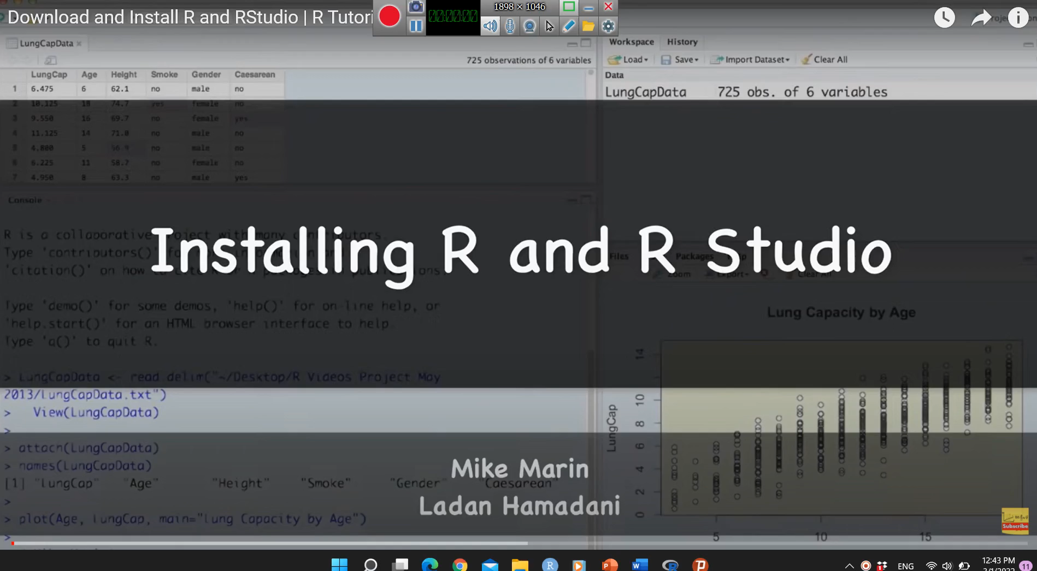
2.1 دریافت و نصب نرم افزار

Slide 16
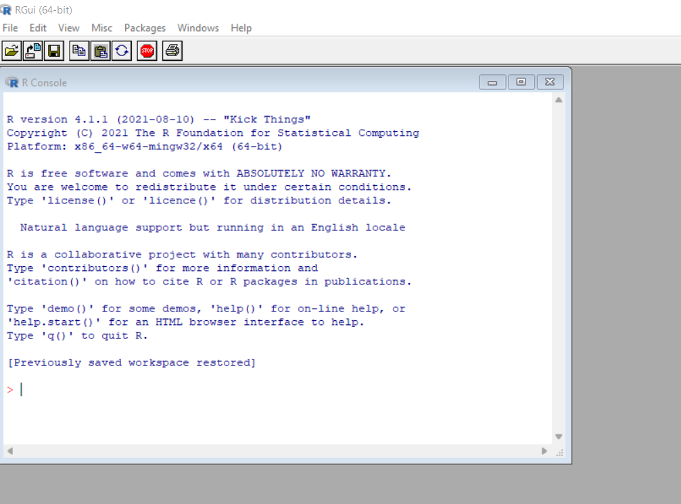
3.1 محیط R
چنانچه نرم‌افزار R با موفقیت بر روی کامپیوتر نصب شده باشد، با کلیک کردن روی میان‌بُر آن روی میز کار و یا منوی استارت ویندوز، پنجره‌ی رابط گرافیکی R با نام Rgui باز شده و مانند شکل زیر محیط R در دسترس قرار خواهد گرفت.

Slide 17
3.1 محیط R
پنجره‌ی اصلی رابط گرافیکی R از تعدادی منو، تعدادی میان‌بُر در نوار ابزارها و یک پنجره با عنوان R Console تشکیل شده‌است. منوهای File , Edit , View , Windows , Help کارکردی همانند بیش‌تر نرم‌افزار‌های تحت سیستم عامل ویندوز دارند و منوهای Misc , Packages به R و بسته‌های نرم‌افزاری می‌پردازند که به R افزوده می‌شوند. آیکون‌های موجود در نوار ابزارها نیز میان‌بُرهایی برای برخی از گزینه‌های داخل منوها هستند.

Slide 18
3.1 محیط R
اصلی ترین بحش در محیط R پنجره‌های R Console است که رابط بین کاربر و R خواهد بود. در این پنجره یک خط فرمان ( باعلامت < ) وجود دارد که مکان‌نمای جلوی آن آماده‌ی دریافت دستورها از کاربر است.
<
برخلاف نرم‌افزارهایی مانند SPSS , Minitab که تعامل کاربر و نرم‌افزار با کلیک کردن بر روی منوهای از پیش تعیین شده است، ارتباط کاربر با R، به کمک این خط فرمان امکان پذیر است. همه‌ی کارها از جمله ورودی و ویرایش داده‌ها تا انجام انواع تحلیل‌های آماری، با وارد کردن دستور مناسب توسط کاربر و اجرای دستور، توسط R صورت می‌گیرد.

Slide 19
3.1 محیط R
کاربر با تایپ دستورها در خط فرمان و فشردن کلید Enter روی صفحه‌ی کلید اجرای محاسبات مورد نظر خود را از R درخواست می‌کند. در صورتی که دستورها به درستی نوشته شوند، R این دستورها را اجرا می‎کند که ممکن است به چاپ خروجی در همین پنجره، رسم نمودار در پنجره‌ی گرافیکی و یا موردهای دگر بیانجامد. در مواردی هم مانند ذخیره‌ کردن یک ساختار داده‌ای در یک شیء بعد از اجرای دستور، مکان‌نما به خط بعد منتقل می‌شود و هیچ پیامی مبنی بر خطا یا خروجی به‌دست آمده از دستور دیده نمی‌شود.

Slide 20
3.1 محیط R
برای مثال، اگر دستور R.version را اجرا نماییم، اطلاعاتی درمورد سیستم عامل و نوع معماری کامپیوتر ما و نسخه‌ای از R که بر روی آن نصب است به‌عنوان خروجی چاپ می‌کند.
> R.version
_
platform x86_64-w64-mingw32
arch x86_64
os mingw32
system x86_64, mingw32
status
major 4
minor 1.1
year 2021
month 08
day 10
svn rev 80725
language R
version.string R version 4.1.1 (2021-08-10)
nickname Kick Things

Slide 21
3.1 محیط R
نکاتی که در زیر بصورت یک جدول آمده‌است از مباحث پایه‌ای و مقدماتی R می‌باشند.
ردیف | مثال | شرح | تابع
1 | ls() | فهرست نام شیء ‌های ایجاد شده | Ls
2 | objects() | فهرست نام شیء‌های ایجاد شده | Objects
3 | data() | فهرست داده‌ها موجود | Data
4 | rm() | حذف یک شیء مانند x | rm
5 | save(x , y , file = “my.Rda”) | ذخیره کردن شیءها در یک فایل | save
6 | print(x) | چاپ یک شیء مانند x | print
7 | cat(“t = “ , x) | چاپ و پیوست یک شیء در خروجی مانند کارکترهای = t ومقدار x | cat
8 | help(mean) | نمایش صفحه‌ی راهنمای مربوط به یک شیء مانند تابع mean | help
9 | help.search(“geometric”) | جستوجوی صفحه‌های راهنما، برای یک عبارت مانند geometric | help.search

Slide 22
1.3.1 نوشتن دستورها در یک فایل اسکریپت
در برخی موارد ممکن است نیاز به نوشتن یک برنامه باشد؛ یعنی باید چندین خط از دستورها نوشته شوند و سپس اجرا شوند تا نتیجه های مورد نظر به دست آیند. در چنین شرایطی بهتر است دستورها در یک فایل اسکریپت وارد شوند. برای ایجاد یک فایل اسکریپت جدید، از منوی File گزینه‌ی New script را انتخاب کنید. در این صورت پنجره‌ی یک ویرایشگر متن در محیط R باز می شود و دستورها را می‌توان در این پنجره تایپ کرد.
پس از ورود دستورهای مورد نظر، برای اجرا می‌توان نخست بخش مورد نظر از دستورهای نوشته شده را انتخاب و سپس کلیدهای Ctrl و R را هم زمان فشرد تا دستورها به پنجره‌ی R Console کپی و سپس اجرا شوند. پس از انتخاب دستورها، می‌توان به جای فشردن Ctrl و R بر روی آیکون Run line or selection در نوار ابزار کلیک کرد. با به کارگیری گزینه‌ی Save از منوی File و با کلیک بر روی آیکون مربوط به ذخیره سازی در نوار ابزار می‌توان فایل اسکریپت ایجاد شده را برای استفاده‌های بعدی به‌کار برد. فایل‌های اسکریپت با پسوند .R ذخیره می‌شوند و برای باز کردن آنها در محیط R می‌توان از منوی File گزینه‌ی Open script را انتخاب و یا روی آیکون مربوط به آن در نوار ابزار کلیک کرد.
برای ذخیره‌ی نمودارهای رسم شده در R نیز می‌توان از منوی File با کلیک بر گزینه‌ی Save as نمودار را انتخاب و به یکی از قالب‌های گرافیکی رایج WMF ،Png ،TIFF Bmp ، Jpg ، PDF و Postscript ذخیره کرد.

Slide 23
1.3.1 نوشتن دستورها در یک فایل اسکریپت
برای به کارگیری نمودار ذخیره شده در نرم افزارهای حروف‌چینی مانند Microsoft Word قالب WMF و برای به کارگیری نمودار در سیستم های حروف‌چینی مبتنی بر
TEX مانند DTEX و Xpersian قالب های PostScript و PDF مناسب هستند. رسم انواع نمودارها در در فصل ۳ شرح داده می‌شود. برای ذخیره‌ی مطالب موجود در پنجره‌ی R Console که دستورهای اجرا شده و خروجی‌های آنها را در بر دارد، نخست با کلیک بر روی آن، پنجره را فعال و سپس از منوی File با کلیک بر گزینه Save to File محتوای پنجره ذخیره می شود. ذخیره، باز کردن و بارگذاری قاب ها به صورت پیش فرض در دایرکتوری کاری R (Working dicrectory ) انجام می‌شود. با دستور
می توان مسیر کامل این دایرکتوری را دید و با دستور
می‌توان آن را به مسیر دلخواه خود ( برای نمونه، دایرکتوری MyProject در درایو E کامپیوتر) تغییر داد دقت کنید که برخلاف مسیرهای رایج در ویندوز، در تعیین مسیر فایل ها و دایرکتوری ها در R علامت/ به جای \ برای جدا کردن زیردایرکتوری ها به کار برده می‌شود.
> getwd()
[1] “C:/Users/Frostless/Documents/R”
>setwd(“E:/Project”)

Slide 24
2.3.1 بسته‌های نرم‌افزاری R
علاوه بر دستورها و بسته‌های نرم افزاری پایه‌ی R می‌توان هزاران بسته‌ی نرم‌افزاری ویژه‌ی R را به کار برد که افراد مختلف از سراسر دنیا برای مقاصد گوناگون آن‌ها را تهیه و به صورت رایگان و متن باز در اختیار همگان قرار داده می‌دهند. همچنین می‌توان بسته‌های نرم‌افزاری را تهیه و به کتابخانه‌ی R افزود. رایگان بودن و مشارکت عمومی آماردان‌ها و کاربران R از سراسر دنیا باعث شده که در چند سال اخیر این نرم‌افزار به نرم‌افزاری کامل و فراگیر تبدیل شود. برای دیدن فهرست بسته‌های نرم افزاری که برای R تهیه شده و از CRAN در دسترس هستند می توان با مراجعه به پایگاه اینترنتی www.r-project.org و انتخاب گزینه‌ی CRAN از منوی سمت چپ صفحه، از فهرست سرورهای موجود در سراسر جهان یکی را انتخاب کرد. سپس با کلیک بر روی Packages در منوی سمت چپ صفحه، فهرست بسته‌های نرم‌افزاری به ترتیب تاریخ انتشار یا به ترتیب نام (حروف الفبا) قابل مشاهده است.

Slide 25
2.3.1 بسته‌های نرم‌افزاری R
در صورت نیاز می‌توان هر یک از این بسته‌های نرم‌افزاری را در قالب یک فایل فشرده ( Zip ) دریافت و سپس به R افزود. برای این منظور کافی است پس از دریافت فایل فشرده‌ی بسته‌ی نرم‌افزاری مورد نظر، در پنجره‌ی رابط گرافیکی R از منوی Packages گزینه‌ی Install package(s) from local zip files را انتخاب و در پنجره‌ای که باز می‌شود به مسیری که بسته نرم‌افزاری در آن ذخیره شده رفت و آن را انتخاب چنانچه کامپیوتر به اینترنت متصل است، می‌توان بسته نرم‌افزاری مورد نظر را به طور مستقیم از محیط R دریافت و نصب کرد. برای این منظور، با انتخاب گزینه‌ی install package(s) از منوی Packages پنجره‌ای باز خواهد شد که باید یکی از سرورهای فهرست شده در آن را انتخاب کرد. پس از انتخاب سرور، پنجره‌ی فهرست همه‌ی بسته‌های نرم‌افزاری موجود بر CRAN به ترتیب نام (حروف الفبا) ظاهر می‌شود که می‌توان بسته‌ی نرم‌افزاری مورد نظر را انتخاب کرد. در این صورت بسته‌ی نرم‌افزاری انتخاب شده دریافت و سپس نصب خواهد شد . در این حالت به جای به کارگیری منوها، می‌توان دستور
را برای دریافت و نصب بسته ی نرم افزاری مورد نظر در این جا برای نمونه spatstat به کار برد.
> install.packages(“spatstat”)

Slide 26
2.3.1 بسته‌های نرم‌افزاری R
پس از دریافت و نصب هر بسته نرم‌افزاری، آن بسته به مجموعه‌ی بسته های پایه ای R نصب شده روی کامپیوتر افزوده می‌شود و از آن پس می‌توان آن ‌را به کار برد. دستور زیر برای فراخوانی بسته‌ی نصب شده می‌باشد. البته از منوی Packages گزینه‌ی Load Packges نیز می‌توان این کار راه انجام داد.
اگر این دستور را بدون اینکه هیچ بسته‌ای درون آن بنویسیم، آنگاه فهرست تمامی بسته‌های موجود و نصب شده روی کامپیوتر شمارا نمایش می‌دهد.
دستور زیر نیز برای دیدن مسیر نصب بسته‌های نصب شده در سیستم داریم:
>library(spatstat)
>.libPaths()

Slide 27
4.1 انجام محاسبات ریاضی درR
> 3 + 3
[1] 6
> 3 - 3
[1] 0
> 3 * 3
[1] 9
> 9 / 3
[1] 3
> 9 / 6
[1] 1.5
> 3 ^ 2
[1] 9
> 9 %% 6
[1] 3
> 9 %/% 6
[1] 1

Slide 28
4.1 انجام محاسبات ریاضی درR
> abs( -5.7 )
[1] 5.7
> sign(-5.7)
[1] -1
> sqrt( 9 )
[1] 3
> exp ( 1 )
[1] 2.718282
> log ( 5 )
[1] 1.609438
> log10 (10)
[1] 1
> log2 (4)
[1] 2
> floor(1.3)
[1] 1
> round(4.6579)
[1] 5

Slide 29
4.1 انجام محاسبات ریاضی درR
> sin(1.5)
[1] 0.997495
> asin(0.997495)
[1] 1.5
> sinh(1.5)
[1] 2.129279
> asinh(2.129279)
[1] 1.5
> factorial(5)
[1] 120
> choose(5 , 3)
[1] 10
> gamma(1.5)
[1] 0.8862269
> beta(1.5 , 5)
[1] 0.07388167

Slide 30
4.1 انجام محاسبات ریاضی درR
ردیف | دستور | کاربرد
1 | + | عملگر جمع
2 | - | عملگر تفریق
3 | * | عملگر ضرب
4 | / | عملگر تقسیم
5 | ^ | عملگر توان‌رسانی
6 | %% | عملگر باقی‌مانده تقسیم
7 | %/% | عملگر‌خارج قسمت تقسیم

Slide 31
4.1 انجام محاسبات ریاضی درR
ردیف | دستور | کاربرد
1 | abs | قدرمطلق
2 | sign | تابع علامت
3 | sqrt | جذر
4 | exp | تابع نمایی بر پایه‌ی نپر
5 | log | لگاریتم بر پایه‌ی عدد طبیعی ln
6 | log10 | لگاریتم بر پایه‌ی عدد 10
7 | log2 | لگاریتم بر پایه‌ی عدد 2
8 | floor | جزء صحیح

Slide 32
4.1 انجام محاسبات ریاضی درR
ردیف | دستور | کاربرد
1 | round | گرد کردن تا چند رقم اعشار
2 | sin | سینوس
3 | asin | سینویس اینورس
4 | sinh | سینوس هایپربولیک
5 | asinh | سینویس هایپربولیک اینورس
6 | factorial | فاکتوریل
7 | choose | تعداد ترکیب ها
8 | gamma | تابع گاما
9 | beta | تابع بتا

Slide 33
4.1 انجام محاسبات ریاضی درR
برای انجام عمل مشتق‌گیری در R داریم،
> D(expression(3 * sin(x^5)) , "x" )
3 * (cos(x^5) * (5 * x^4))
> D(expression(3 * x^5) , "x" )
3 * (5 * x^4)
> D(expression(log(3 * x^5)) , "x" )
3 * (5 * x^4)/(3 * x^5)

Slide 34
2.4.1 اعداد مختلط و مقدارهای عددی ویژه در R
علاوه بر اعداد حقیقی( صحیح و اعشاری) تعریف اعداد مختلط و انجام اعمال حسابی مربوط به آن‌ها در R نیز امکان‌پذیراست. به عنوان نمونه، عدد مختلط 1 + 3i در R به صورت زیر تعریف و محاسباتی و توابع ریاضی به‌کار گرفته می‌شود.
> 1 + 3i
[1] 1+3i
> 1 + 3i + 5.5 - 5i
[1] 6.5-2i
> (1 + 3i)^3
[1] -26-18i
> exp(1 + 3i )
[1] -2.691079+0.383604i

Slide 35
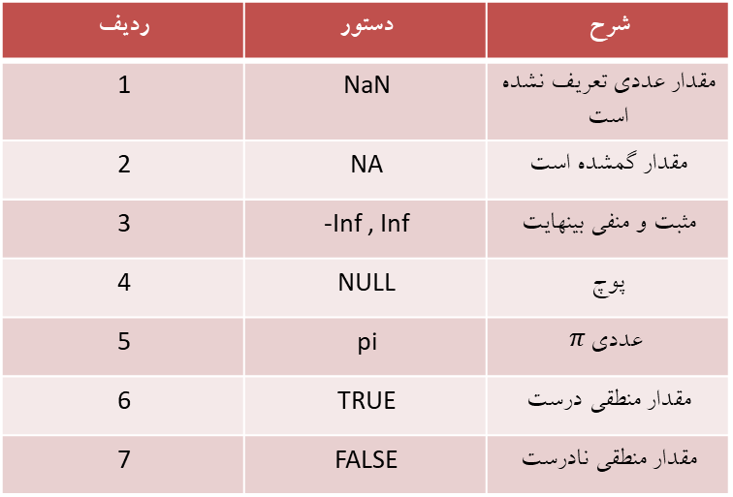
2.4.1 اعداد مختلط و مقدارهای عددی ویژه در R
ما در زبان برنامه نویسی R به مقادیری ویژه نیاز داریم و می‌بایست آشنایی اولیه‌ای با آنها داشته باشیم ولذا یک لیستی از آنها تهیه کردیم در پایین.
ردیف | دستور | شرح
1 | NaN | مقدار عددی تعریف نشده است
2 | NA | مقدار گمشده است
3 | -Inf , Inf | مثبت و منفی بینهایت
4 | NULL | پوچ
5 | pi | عددی $π$
6 | TRUE | مقدار منطقی درست
7 | FALSE | مقدار منطقی نادرست

Slide 36
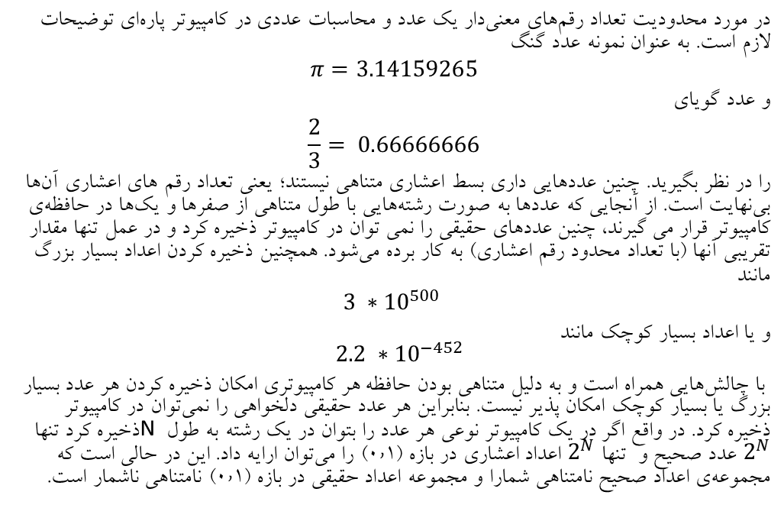
3.4.1 دقت محاسبات عددی در کامپیوتر
در مورد محدودیت تعداد رقم‌های معنی‌دار یک عدد و محاسبات عددی در کامپیوتر پاره‌ای توضیحات لازم است. به عنوان نمونه عدد گنگ
$$π=3.14159265$$
و عدد گویای
$$\frac{2}{3}= 0.66666666$$
را در نظر بگیرید. چنین عددهایی داری بسط اعشاری متناهی نیستند؛ یعنی تعداد رقم های اعشاری آن‌ها بی‌نهایت است. از آنجایی که عددها به صورت رشته‌هایی با طول متناهی از صفرها و یک‌ها در حافظه‌ی کامپیوتر قرار می گیرند، چنین عددهای حقیقی را نمی توان در کامپیوتر ذخیره کرد و در عمل تنها مقدار تقریبی آنها (با تعداد محدود رقم اعشاری) به کار برده می‌شود. همچنین ذخیره کردن اعداد بسیار بزرگ مانند
$3 ∗10^{500}$
و یا اعداد بسیار کوچک مانند $2.2 ∗10^{−452}$
با چالش‌هایی همراه است و به دلیل متناهی بودن حافظه هر کامپیوتری امکان ذخیره کردن هر عدد بسیار بزرگ یا بسیار کوچک امکان پذیر نیست. بنابراین هر عدد حقیقی دلخواهی را نمی‌توان در کامپیوتر ذخیره کرد. در واقع اگر در یک کامپیوتر نوعی هر عدد را بتوان در یک رشته به طول N ذخیره کرد تنها $2^{N}$ عدد صحیح و تنها $2^{N}$ اعداد اعشاری در بازه (۰٫۱) را می‌توان ارایه داد. این در حالی است که مجموعه‌ی اعداد صحيح نامتناهی شمارا و مجموعه اعداد حقیقی در بازه (۰٫۱) نامتناهی ناشمار است.

Slide 37
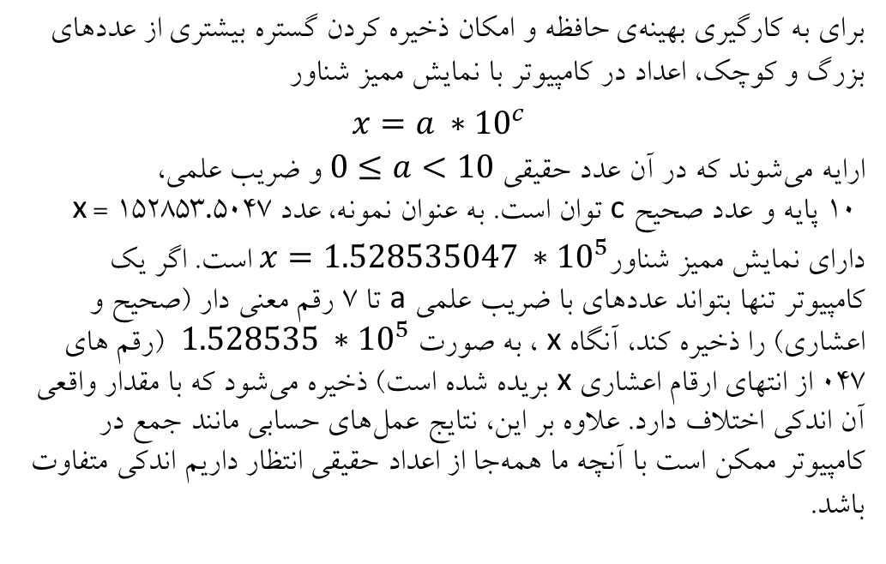
3.4.1 دقت محاسبات عددی در کامپیوتر
برای به کارگیری بهینه‌ی حافظه و امکان ذخیره کردن گستره بیشتری از عددهای بزرگ و کوچک، اعداد در کامپیوتر با نمایش ممیز شناور
$x=a ∗{10}^{c}$
ارایه می‌شوند که در آن عدد حقیقی $0≤a<10$و ضریب علمی، ۱۰ پایه و عدد صحيح c توان است. به عنوان نمونه، عدد ۱۵۲۸۵۳.۵۰۴۷ =x
دارای نمایش ممیز شناور$x=1.528535047 ∗{10}^{5}$ است. اگر یک کامپیوتر تنها بتواند عددهای با ضریب علمی a تا ۷ رقم معنی دار (صحیح و اعشاری) را ذخیره کند، آنگاه x ، به صورت $1.528535 ∗{10}^{5}$ (رقم های ۰۴۷ از انتهای ارقام اعشاری x بریده شده است) ذخیره می‌شود که با مقدار واقعی آن اندکی اختلاف دارد. علاوه بر این، نتایج عمل‌های حسابی مانند جمع در کامپیوتر ممکن است با آنچه ما همه‌جا از اعداد حقیقی انتظار داریم اندکی متفاوت باشد.

Slide 38
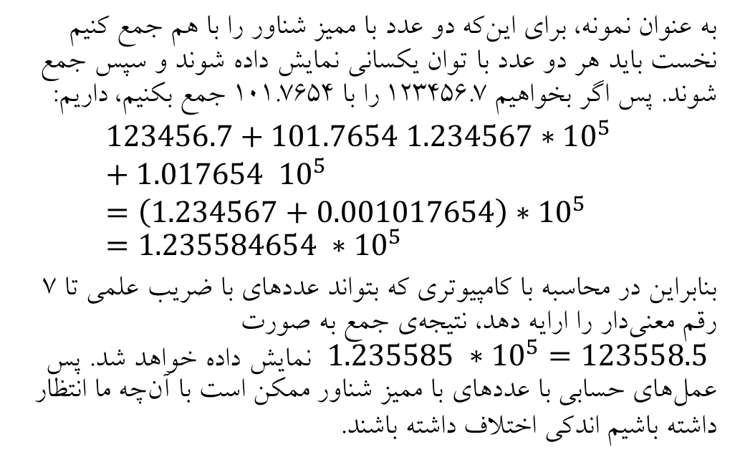
3.4.1 دقت محاسبات عددی در کامپیوتر
به عنوان نمونه، برای این‌که دو عدد با ممیز شناور را با هم جمع کنیم نخست باید هر دو عدد با توان یکسانی نمایش داده شوند و سپس جمع شوند. پس اگر بخواهیم 123456.7 را با 101.7654 جمع بکنیم، داریم:
$$123456.7+101.7654 1.234567∗10^{5} +1.017654 10^{5}=\left(1.234567+0.001017654\right)∗10^{5}=1.235584654 ∗10^{5}$$
بنابراین در محاسبه با کامپیوتری که بتواند عددهای با ضریب علمی تا 7 رقم معنی‌دار را ارایه دهد، نتیجه‌ی جمع به صورت $1.235585 ∗10^{5}=123558.5$ نمایش داده‌ خواهد شد. پس عمل‌های حسابی با عددهای با ممیز شناور ممکن است با آن‌چه ما انتظار داشته باشیم اندکی اختلاف داشته باشند.

Slide 39
3.4.1 دقت محاسبات عددی در کامپیوتر
نکته‌ی دیگری که درمورد محاسبه‌های عددی در کامپیوتر باید به‌آن توجه داشت این است که عددها در حافظه کامپیوتر به صورت دودویی ( درپایه‌ی 2 ) ذخیره و عملگرهای محاسباتی ( جمع و جایگزینی ) نیز بصورت دودویی انجام می‌شوند. این امر باعث می‌شود که نتیجه‌ی برخی محاسبات که به‌صورت دودویی انجام می‌شوند، با آن‌چه ما در پایه‌ی 10 انتظار داریم اندکی اختلاف داشته باشند. به مثال‌ زیر توجه نمایید:
> 1.12e-7 +1
[1] 1
> 0.5 - 0.4 - 0.1
[1] -2.775558e-17
> sin(pi)
[1] 1.224606e-16

Slide 40
4.4.1 عبارت‌های مقایسه‌ای و منطقی در R
گاهی نیاز است مقدارهای گوناگون از نظر برابری، کوچک‌تر یا بزرگ‌تر بودن مقایسه‌ شوند. عملگرهای مقایسه‌ای در R در زیر آورده شده‌اند:
ردیف | عملگر | منطق و شرح
1 | < , > | بزرگ‌تر و کوچک‌تر
2 | <= , >= | بزرگ‌تر مساوی و کوچک‌تر مساوی
3 | == | مساوی
4 | != | متضاد
5 | && , & | و منطقی
6 | || , | | یا منطقی
7 | ! | نقیض

Slide 41
5.1 توزیع‌های احتمال در R
محاسبات مربوط به توزیع‌های احتمال پرکاربرد از جمله توزیع بتا، دوجمله‌ای کوشی، کای‌دو، نمایی، F، گاما، هندسی، فوق هندسی، لوژستیک، لگ‌نرمال، دوجمله‌ای منفی، نرمال، پواسون، tی استیودنت، یکنواخت و وایبول در R امکان‌پذیر است. هریک از این توزیع‌ها با یک کُد مخصوص به خود شناخته می‌شوند. و با افزودن حروفی به ابتدای کُد هر توزیع می‌توانیم توابع چگالی احتمال و جرم احتمال و توزیع احتمال و چندکی و تولید اعداد تصادفی برای آن توزیع را داشته باشیم.
علاوه بر این موارد هر توزیع پارامتر‌های مختص خود را دارد که بطور پیش‌فرض نیز یک مقدار از پیش تعیین‌شده نیز دارند و می‌بایست آن‌را نیز درنظر داشته باشیم.

Slide 42
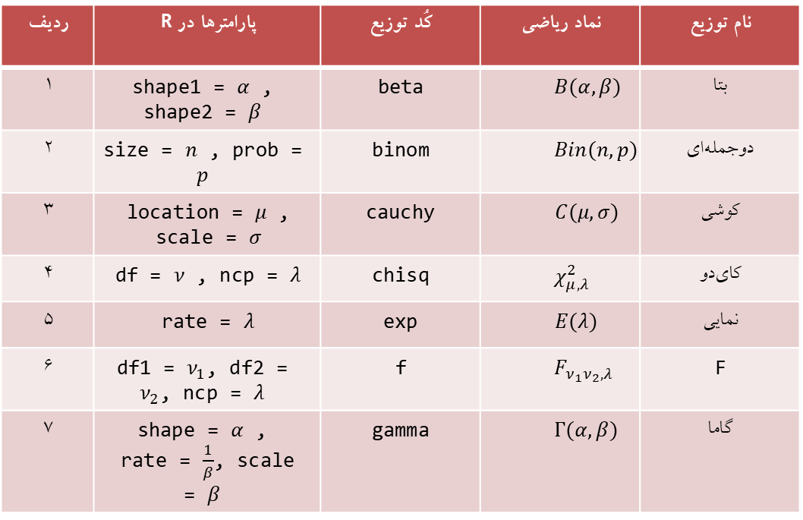
5.1 توزیع‌های احتمال در R
ردیف | پارامتر‌ها در R | کُد توزیع | نماد ریاضی | نام توزیع
1 | shape1 = $α$ , shape2 = $β$ | beta | $$B(α, β)$$ | بتا
2 | size = $n$ , prob = $p$ | binom | $$Bin(n,p)$$ | دوجمله‌ای
3 | location = $μ$ , scale = $σ$ | cauchy | $$C(μ, σ)$$ | کوشی
4 | df = $ν$ , ncp = $λ$ | chisq | $$χ_{μ,λ}^{2}$$ | کای‌دو
5 | rate = $λ$ | exp | $$E(λ)$$ | نمایی
6 | df1 = $ν_{1}$, df2 = $ν_{2}$, ncp = $λ$ | f | $$F_{ν_{1}ν_{2},λ}$$ | F
7 | shape = $α$ , rate = $\frac{1}{β}$, scale = $β$ | gamma | $$Γ(α,β)$$ | گاما

Slide 43
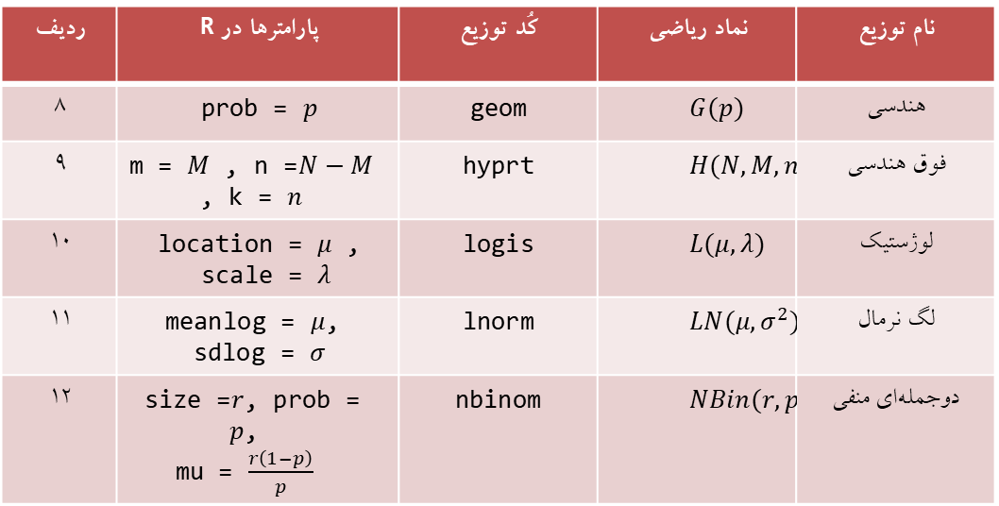
5.1 توزیع‌های احتمال در R
ردیف | پارامتر‌ها در R | کُد توزیع | نماد ریاضی | نام توزیع
8 | prob = $p$ | geom | $$G(p)$$ | هندسی
9 | m = $M$ , n =$N−M$ , k = $n$ | hyprt | $$H(N,M,n)$$ | فوق هندسی
10 | location = $μ$ , scale = $λ$ | logis | $$L(μ, λ)$$ | لوژستیک
11 | meanlog = $μ$, sdlog = $σ$ | lnorm | $$LN(μ, σ^{2})$$ | لگ نرمال
12 | size =$r$, prob = $p$, mu = $\frac{r\left(1−p\right)}{p}$ | nbinom | $$NBin(r,p)$$ | دوجمله‌ای منفی

Slide 44
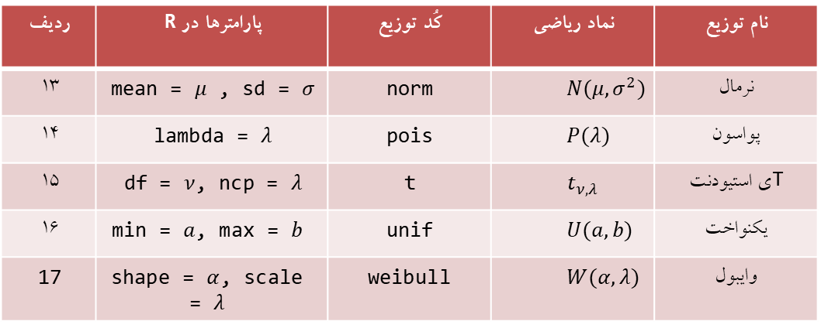
5.1 توزیع‌های احتمال در R
ردیف | پارامتر‌ها در R | کُد توزیع | نماد ریاضی | نام توزیع
13 | mean = $μ$ , sd = $σ$ | norm | $$N(μ, σ^{2})$$ | نرمال
14 | lambda = $λ$ | pois | $$P(λ)$$ | پواسون
15 | df = $ν$, ncp = $λ$ | t | $$t_{ν,λ}$$ | Tی استیودنت
16 | min = $a$, max = $b$ | unif | $$U(a,b)$$ | یکنواخت
17 | shape = $α$, scale = $λ$ | weibull | $$W(α, λ)$$ | وایبول

